Slide 1
ΟΙ ΑΡΧΕΣ ΚΑΙ Η ΠΡΑΚΤΙΚΗ
ΤΟΥ Μάρκετινγκ
DAVID JOBBER &
FIONA ELLIS-CHADWICK
ΜΕΡΟΣ 3
ΕΠΙΚΟΙΝΩΝΩΝΤΑΣ ΚΑΙ
ΕΞΑΣΦΑΛΙΖΟΝΤΑΣ ΑΞΙΑ
ΓΙΑ ΤΟΥΣ ΚΑΤΑΝΑΛΩΤΕΣ
ΕΠΙΣΤΗΜΟΝΙΚΗ ΕΠΙΜΕΛΕΙΑ
ΤΗΣ ΕΛΛΗΝΙΚΗΣ ΕΚΔΟΣΗΣ:
ΕΙΡΗΝΗ ΣΑΜΑΝΤΑ
ΚΩΝΣΤΑΝΤΙΝΟΣ ΡΗΓΟΠΟΥΛΟΣ
ΚΕΦΑΛΑΙΟ 17
Διανομή και Διαχείριση Δικτύων
9η ΑΜΕΡΙΚΑΝΙΚΉ ΕΚΔΟΣΉ
1η ΕΛΛΉΝΙΚΉ ΕΚΔΟΣΉ

Slide 2
Λειτουργίες ενδιάμεσων καναλιών Ι
Κεφάλαιο
17
Μέρος
3
Η πιο βασική ερώτηση που πρέπει να κάνετε όταν αποφασίζετε τη στρατηγική για το κανάλι διανομής είναι αν θα πουλήσετε απευθείας στον τελικό πελάτη ή θα χρησιμοποιήσετε μεσάζοντες όπως λιανοπωλητές ή/και χονδρέμπορους
Συμβιβασμός των αναγκών των παραγωγών και των καταναλωτών
Οι παραγωγοί παράγουν συνήθως μεγάλη ποσότητα περιορισμένης γκάμας προϊόντων, ενώ οι καταναλωτές και οι επιχειρήσεις συνήθως θέλουν μόνο μια περιορισμένη ποσότητα από ένα ευρύ φάσμα προϊόντων
Βελτίωση της αποτελεσματικότητας
Οι διαμεσολαβητές καναλιών μπορούν να βελτιώσουν την αποδοτικότητα της διανομής μέσω μείωση του αριθμού των συναλλαγών και δημιουργώντας μικρότερες ποσότητες για μεταφορά
Παροχή εξειδικευμένων υπηρεσιών
Οι διαμεσολαβητές καναλιών διανομής μπορούν να εκτελούν εξειδικευμένες υπηρεσίες πελατών που οι παραγωγοί ενδέχεται να μην έχουν την εξειδίκευση να κάνουν

Slide 3
Λειτουργίες ενδιάμεσων καναλιών ΙΙ
Κεφάλαιο
17
Μέρος
3
Βελτίωση της προσβασιμότητας
Δύο μεγάλα προβλήματα που πρέπει να γεφυρωθούν μεταξύ παραγωγών και καταναλωτών είναι το χάσμα τοποθεσίας και το κενό χρόνου
Το χάσμα τοποθεσίας προέρχεται από τον γεωγραφικό διαχωρισμό των παραγωγών από τους πελάτες
Το κενό χρόνου προκύπτει από ασυμφωνίες μεταξύ του πότε ένας κατασκευαστής θέλει να παράγει αγαθά και πότε οι καταναλωτές επιθυμούν να αγοράσουν
Τύποι καναλιών διανομής
Όλα όσα αγοράζουμε, είτε καταναλωτικά αγαθά είτε αγαθά ή υπηρεσίες από επιχείρηση σε επιχείρηση, απαιτούν τα κανάλι διανομής
Τα επαγγελματικά κανάλια τείνουν να είναι μικρότερα από τα κανάλια καταναλωτών λόγω του μικρότερου αριθμού τελικών πελατών, της μεγαλύτερης γεωγραφικής συγκέντρωσης πελατών και της μεγαλύτερης πολυπλοκότητας των προϊόντων και απαιτούν στενή σχέση παραγωγού-πελάτη

Slide 4
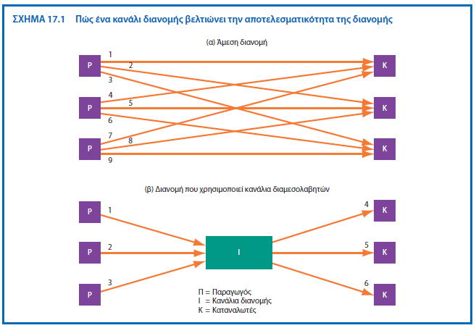
Πώς ένα κανάλι διανομής βελτιώνει την αποτελεσματικότητα της διανομής
Κεφάλαιο
17
Μέρος
3

Slide 5
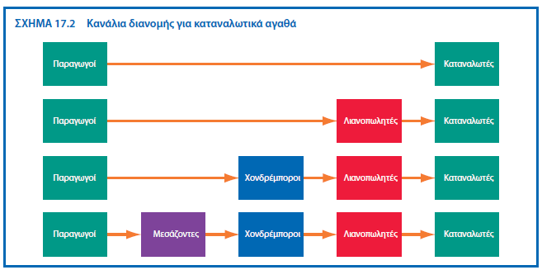
Κανάλια διανομής για καταναλωτικά αγαθά
Κεφάλαιο
17
Μέρος
3

Slide 6
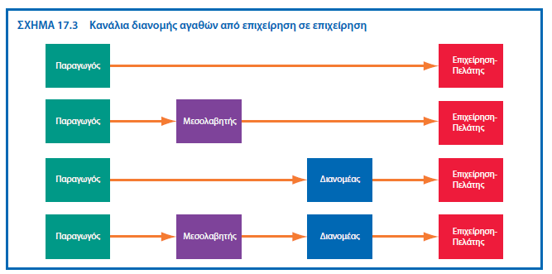
Κανάλια διανομής αγαθών από επιχείρηση σε επιχείρηση
Κεφάλαιο
17
Μέρος
3

Slide 7
Κανάλια υπηρεσιών
Κεφάλαιο
17
Μέρος
3
Από πάροχο υπηρεσιών σε καταναλωτή ή πελάτη-επιχείρηση
Οι στενές προσωπικές σχέσεις μεταξύ παρόχων υπηρεσιών και πελατών συχνά ευνοούνται διότι η παροχή υπηρεσιών είναι άμεση
Από πάροχο υπηρεσιών σε αντιπρόσωπο, σε καταναλωτή ή πελάτη-επιχείρηση
Ο διαμεσολαβητής καναλιού για εταιρεία παροχής υπηρεσιών συνήθως είναι ένας εξουσιοδοτημένος αντιπρόσωπος

Slide 8
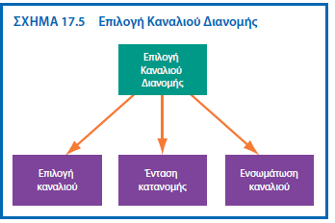
Επιλογή Καναλιού Διανομής
Κεφάλαιο
17
Μέρος
3

Slide 9
Επιλογή καναλιού Ι
Κεφάλαιο
17
Μέρος
3
Παράγοντες αγοράς
Ένας σημαντικός παράγοντας της αγοράς είναι η συμπεριφορά του αγοραστή: οι προσδοκίες του αγοραστή μπορεί να υπαγορεύουν την πώληση του προϊόντος με ορισμένο τρόπο
Οι αγοραστές μπορεί να προτιμούν να αγοράζουν τοπικά σε ένα κατάστημα
Η αποτυχία να ανταποκριθεί σε αυτές τις προσδοκίες μια επιχείρηση μπορεί να έχει σοβαρές επιπτώσεις
Παράγοντες που σχετίζονται με τον παραγωγό
Ένας περιορισμός στην απόφαση του καναλιού διανομής προκύπτει όταν ο παραγωγός δεν διαθέτει επαρκείς πόρους για να εκτελέσει τις λειτουργίες του καναλιού
Οι παραγωγοί ενδέχεται να μην διαθέτουν τους οικονομικούς και διαχειριστικούς πόρους για να αναλάβουν τις λειτουργίες του καναλιού
Παράγοντες που σχετίζονται με τα προϊόντα
Μεγάλα, πολύπλοκα προϊόντα συχνά παρέχονται απευθείας στους πελάτες
Η ανάγκη για στενή προσωπική επαφή μεταξύ παραγωγού και πελάτης, καθώς και οι υψηλές τιμές που χρεώνονται, σημαίνουν ότι η άμεση διανομή και πώληση είναι τόσο απαραίτητη όσο και εφικτή

Slide 10
Επιλογή καναλιού ΙΙ
Κεφάλαιο
17
Μέρος
3
Ανταγωνιστικοί παράγοντες
Εάν ο ανταγωνισμός ελέγχει τα παραδοσιακά κανάλια διανομής –για παράδειγμα, μέσω franchise ή συμφωνίες συναλλαγών αποκλειστικής χρήσης– μπορεί να απαιτείται μια καινοτόμος προσέγγιση στη διανομή
Τεχνολογικοί παράγοντες
Η ευρεία χρήση του διαδικτύου έχει ενθαρρύνει τη μεγαλύτερη χρήση του ηλεκτρονικού εμπορίου και πολλοί κατασκευαστές έχουν υιοθετήσει λύσεις που βασίζονται στο διαδίκτυο και στις κινητές συσκευές ως νέα κανάλια διανομής στην αγορά, με δύο σημαντικά οφέλη, χαμηλότερο κόστος διανομής και πρόσβαση σε νέες αγορές

Slide 11
Ένταση Διανομής
Κεφάλαιο
17
Μέρος
3
Εντατική διανομή
Η εντατική διανομή στοχεύει στην επίτευξη συνολικής κάλυψης της αγοράς χρησιμοποιώντας όλα τα διαθέσιμα σημεία πώλησης.
Επιλεκτική διανομή
Η κάλυψη της αγοράς μπορεί επίσης να επιτευχθεί μέσω επιλεκτικής διανομής, στην οποία ένας παραγωγός χρησιμοποιεί περιορισμένο αριθμό σημείων πώλησης σε μια γεωγραφική περιοχή
Αποκλειστική διάθεση
Αυτή είναι μια ακραία μορφή επιλεκτικής διανομής στην οποία μόνο ένας χονδρέμπορος, λιανοπωλητής ή βιομηχανικός διανομέας χρησιμοποιείται σε κάθε γεωγραφική περιοχή
Το δικαίωμα αποκλειστικής διάθεσης ενδέχεται να ζητηθεί από τους διανομείς ως προϋπόθεση για την αποθεματοποίηση της σειράς προϊόντων ενός κατασκευαστή

Slide 12
Ενσωμάτωση καναλιού
Κεφάλαιο
17
Μέρος
3
Συμβατικά κανάλια μάρκετινγκ
Η ανεξαρτησία των ενδιάμεσων καναλιών σημαίνει ότι ο παραγωγός έχει ελάχιστο ή καθόλου έλεγχο σε αυτούς μεσάζοντες
Ρυθμίσεις όπως η αποκλειστική συναλλαγή μπορεί να παρέχουν έναν βαθμό ελέγχου, αλλά ο διαχωρισμός της ιδιοκτησίας σημαίνει ότι κάθε μέρος θα φροντίσει τα δικά του συμφέροντα
Δικαιόχρηση
Η δικαιόχρηση είναι ένα προνόμιο, μια νομική σύμβαση στην οποία ένας παραγωγός και οι μεσάζοντες του καναλιού διανομής συμφωνούν στα δικαιώματα και στις υποχρεώσεις κάθε μέλους.
Τα τρία πιο κοινά επίπεδα στα οποία χρησιμοποιείται το franchising στην αλυσίδα διανομής είναι:
Κατασκευαστής και λιανοπωλητής (Αντιπροσωπείες αυτοκινήτων)
Κατασκευαστής και χονδρέμπορος (Coca-Cola)
Πωλητής λιανικής και λιανοπωλητής (McDonald’s)
Ιδιοκτησία καναλιού
Ο πλήρης έλεγχος των δραστηριοτήτων του διανομέα συνοδεύεται από την ιδιοκτησία καναλιού
Αυτό καθιερώνει ένα εταιρικό κάθετο σύστημα μάρκετινγκ (ΖΑRA)

Slide 13
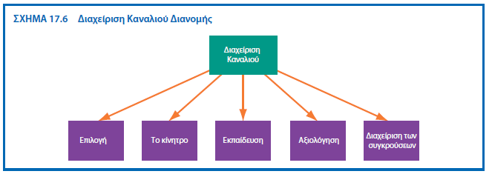
Διαχείριση καναλιών
Κεφάλαιο
17
Μέρος
3

Slide 14
Επιλογή και Κίνητρο
Κεφάλαιο
17
Μέρος
3
Επιλογή
Για ορισμένους παραγωγούς, το πρόβλημα διανομής δεν είναι τόσο η επιλογή καναλιών διανομής όσο η αποδοχή καναλιών διανομής
Αναγνώριση πηγών
Οι πηγές εμπορίου περιλαμβάνουν εμπορικές ενώσεις, εκθέσεις και εμπορικές εκδόσεις
Οι ομιλίες σε εμπορικές ενώσεις μπορούν να οδηγήσουν στην εξασφάλιση μελλοντικών διανομέων
Ανάπτυξη κριτηρίων επιλογής
Τα κοινά κριτήρια επιλογής περιλαμβάνουν την αγορά, τη γνώση των προϊόντων και των πελατών, την κάλυψη της αγοράς, την ποιότητα και το μέγεθος του ανθρώπινου δυναμικού πωλήσεων (εάν υπάρχει), τη φήμη που έχει μεταξύ των πελατών, την οικονομική κατάσταση, τον βαθμό στον οποίο είναι ανταγωνιστικός και μεταφέρει συμπληρωματικά προϊόντα, τη διαχειριστική ικανότητα και τον βαθμό ενθουσιασμού για το χειρισμό
Κίνητρο
Αφού επιλεγούν, τα μέλη του καναλιού διανομής πρέπει να συμφωνήσουν να λειτουργήσουν ως διανομείς και να διαθέσουν επαρκείς ποσότητες – πόρους για τον παραγωγό
Το κλειδί για την αποτελεσματική παρακίνηση είναι η κατανόηση των αναγκών και των προβλημάτων των διανομέων, καθώς αυτά συνδέονται

Slide 15
Εκπαίδευση, Αξιολόγηση και Διαχείριση Συγκρούσεων
Κεφάλαιο
17
Μέρος
3
Εκπαίδευση
Η ανάγκη εκπαίδευσης των μελών του καναλιού εξαρτάται προφανώς από τις ικανότητές τους. Οι αλυσίδες μεγάλων σούπερ μάρκετ, για παράδειγμα, μπορεί να απορρίψουν μια πρόσκληση από έναν κατασκευαστή για παροχή εκπαίδευσης μάρκετινγκ
Αξιολόγηση
Η αξιολόγηση των μελών του καναλιού διανομής έχει σημαντική επίδραση στη διατήρηση, την εκπαίδευση και τα κίνητρα των αποφάσεων των διανομέων. Η αξιολόγηση παρέχει τις απαραίτητες πληροφορίες για την απόφαση ποια μέλη του καναλιού διανομής θα διατηρηθούν και ποια θα απορριφθούν
Διαχείριση συγκρούσεων
Η σύγκρουση έχει οριστεί ως η ένταση μεταξύ δύο ή περισσότερων κοινωνικών οντοτήτων (μεγάλοι οργανισμοί, άτομα ή ομάδες) (Sharma and Parida, 2018) όταν έχουν διαφορετικές προσδοκίες, για παράδειγμα οικονομικούς, συμπεριφορικούς, κοινωνικούς στόχους

Slide 16
Πηγές σύγκρουσης καναλιών
Κεφάλαιο
17
Μέρος
3
Διαφορές στους στόχους: οι περισσότεροι μεταπωλητές προσπαθούν να μεγιστοποιήσουν το δικό τους κέρδος
Αυτό μπορεί να επιτευχθεί με βελτίωση του περιθωρίου κέρδους, μείωση των επιπέδων αποθεμάτων, αύξηση πωλήσεων, μείωση εξόδων και λήψη μεγαλύτερων δικαιωμάτων από τους προμηθευτές
Αυτή η εγγενής σύγκρουση συμφερόντων σημαίνει ότι υπάρχουν πολλοί πιθανοί τομείς διαφωνίας μεταξύ των παραγωγών και των καναλιών διανομής τους
Πολλαπλά κανάλια διανομής: στην προσπάθεια επίτευξης κάλυψης της αγοράς, ένας παραγωγός μπορεί να χρησιμοποιήσει πολλαπλά κανάλια Διανομής
Η σύγκρουση μπορεί να προκύψει όταν ένα μέλος του καναλιού δεν έχει πρόσβαση σε μια προσοδοφόρα παραγγελία από έναν βασικό πελάτη επειδή εξυπηρετείται απευθείας από τον παραγωγό
Ανεπάρκειες στην απόδοση: μια προφανής πηγή σύγκρουσης είναι όταν τα μέρη στην αλυσίδα εφοδιασμού δεν αποδίδουν στις προσδοκίες των παραγωγών

Slide 17
Λιανικό εμπόριο: Φυσικά και ψηφιακά κανάλια στην αγορά
Κεφάλαιο
17
Μέρος
3
Η φυσική διανομή ορίζεται ως ένα σύνολο δραστηριοτήτων που σχετίζονται με τις φυσικές ροές υλικών, συστατικών και τελικών προϊόντων από τον παραγωγό στους μεσάζοντες και τελικά στους καταναλωτές
Ο συνδυασμός των καναλιών που χρησιμοποιούνται από τους λιανοπωλητές γίνεται ολοένα και πιο περίπλοκος καθώς προσπαθούν να παρέχουν στους πελάτες αδιάκοπη πρόσβαση σε αγαθά και υπηρεσίες
Η διαχείριση φυσικής διανομής αφορά την ισορροπία μεταξύ μείωσης κόστους και ανταπόκρισης στις απαιτήσεις του πελάτη
Εικονική διανομή και ο αντίκτυπος του ηλεκτρονικού εμπορίου
Τα συστήματα ηλεκτρονικού εμπορίου διευκολύνουν τις συναλλαγές, τη ροή προϊόντων, μετρητών και πληροφοριών και περιορίζουν τις επιστροφές προϊόντων και μπορεί να χρησιμοποιηθούν για την κάλυψη των απαιτήσεων των πελατών όσον αφορά το χρονοδιάγραμμα, την τοποθεσία και ταχύτητα παράδοσης
Πολυκαναλική διανομή
Τα ψηφιακά κανάλια έχουν αυξήσει τον αριθμό των σημείων επαφής όπου ένας πελάτης μπορεί να αλληλεπιδράσει με μια επιχείρηση
Η επιθυμία να παρέχεται απρόσκοπτη εξυπηρέτηση πελατών βρίσκεται στο επίκεντρο του πολυκαναλικού συστήματος διανομής

Slide 18
Λιανικό εμπόριο, Αποφάσεις λιανικού μάρκετινγκ
Κεφάλαιο
17
Μέρος
3
Τοποθέτηση λιανικής
Όπως συμβαίνει με όλες τις αποφάσεις μάρκετινγκ, η τοποθέτηση λιανικής περιλαμβάνει την επιλογή της
αγοράς-στόχου και του συγκριτικού πλεονεκτήματος
Τόπος: τοποθεσία στο κατάστημα
Η πολυκαναλική λιανική πώληση, όπου οι έμποροι λιανικής προσθέτουν νέα κανάλια διανομής στην υπάρχουσα προσφορά τους, γίνεται όλο και πιο σημαντική
Ποικιλία προϊόντων και εξυπηρέτηση πελατών
Οι έμποροι λιανικής πρέπει να αποφασίσουν για το εύρος της ποικιλίας των προϊόντων τους
Τιμή
Για ορισμένα τμήματα της αγοράς, η τιμή είναι βασικός παράγοντας στην επιλογή του καταστήματος. Κατά
συνέπεια, ορισμένοι λιανοπωλητές χρησιμοποιούν την τιμή ως το συγκριτικό τους πλεονέκτημα
Ατμόσφαιρα καταστήματος
Αυτό επιτυγχάνεται από το σχέδιο, το χρώμα και τη διάταξη ενός καταστήματος. Τόσο ο εξωτερικός όσο και ο εσωτερικός σχεδιασμός επηρεάζουν την ατμόσφαιρα

Slide 19
Διαδικτυακό και κινητό λιανικό εμπόριο
Κεφάλαιο
17
Μέρος
3
Η αγορά και η διαδικτυακή πώληση είναι πιο περίπλοκη από τη φυσική λιανική πώληση όπου τα αγαθά και οι υπηρεσίες προσφέρονται από τον έμπορο λιανικής στον καταναλωτή
Διαδικτυακά υπάρχουν πολλές νέες δυνατότητες συναλλαγών, αλληλεπίδρασης και συμμετοχής με διαδικτυακές αγορές
Το κοινωνικό εμπόριο είναι εφικτό μέσω των μέσων κοινωνικής δικτύωσης όπως το Facebook, το Pinterest και το Instagram. Το κοινωνικό εμπόριο δημιουργεί ευκαιρίες για τις επιχειρήσεις
Το Pinterest έχει 60 εκατομμύρια pins με δυνατότητα αγοράς, τα οποία μπορούν να αγοραστούν με ένα κλικ
Το διαδικτυακό εμπόριο επιτρέπει την επικοινωνία και τις αγορές μέσω ασύρματων δικτύων τηλεπικοινωνιών χρησιμοποιώντας κινητά τηλέφωνα και άλλες κινητές συσκευές
Για να επιτύχουν σε αυτό το κανάλι διανομής, οι έμποροι λιανικής πρέπει να είναι προετοιμασμένοι να προσαρμόσουν τους ιστότοπούς τους ώστε να εμφανίζεται με ακρίβεια στην οθόνη ενός κινητού τηλεφώνου και να προσφέρουν αποδοτικότητα στις αγορές, καλές τιμές και την ασφάλεια των συναλλαγών που επιθυμούν οι αγοραστές

Slide 20
Ηθικά ζητήματα στη διανομή Ι
Κεφάλαιο
17
Μέρος
3
Η σταθερή εμπορική δαπάνη, αποκλειστικές συναλλαγές και περιορισμοί στην προμήθεια
Σταθερή εμπορική δαπάνη είναι μια αμοιβή που καταβάλλεται ως αντάλλαγμα για συμφωνία τοποθέτησης ενός προϊόντος σε προνομιακό χώρο στα ράφια του λιανοπωλητή
Μια άλλη ανησυχία των μικρών προμηθευτών είναι ότι η δύναμη των μεγάλων παραγωγών και εμπόρων λιανικής θα σημαίνει παραμερίζονται από την εφοδιαστική αλυσίδα
Οι μικροί προμηθευτές πιστεύουν ότι αυτό τους οδηγεί εκτός ανταγωνισμού, καθώς οι βασικοί αυτοί παίκτες των κατηγοριών φροντίζουν τα δικά τους συμφέροντα
Θα ήθελαν να υπάρχει ένα σύστημα παρόμοιο με αυτό της Γαλλίας, όπου περίπου το 10% του χώρου στα ράφια παραχωρείται βάσει νόμου σε μικρούς προμηθευτές

Slide 21
Ηθικά ζητήματα στη διανομή ΙΙ
Κεφάλαιο
17
Μέρος
3
Γκρίζες αγορές
Αυτό παρατηρείται όταν ένα προϊόν πωλείται μέσω μη εξουσιοδοτημένου καναλιού διανομής
Όταν αυτό συμβαίνει σε επίπεδο διεθνούς μάρκετινγκ, η πρακτική ονομάζεται παράλληλη εισαγωγή
Δίκαιες συναλλαγές
Ένα πρόβλημα των δυνάμεων της ελεύθερης αγοράς είναι ότι όταν οι μικροπαραγωγοί εμπορευμάτων έρχονται αντιμέτωποι με μεγάλους ισχυρούς αγοραστές, το αποτέλεσμα μπορεί να είναι πολύ χαμηλές τιμές
Αυτό μπορεί να δημιουργήσει σημαντικά οικονομικά προβλήματα στους παραγωγούς των αναπτυσσόμενων χωρών

